Slide 1
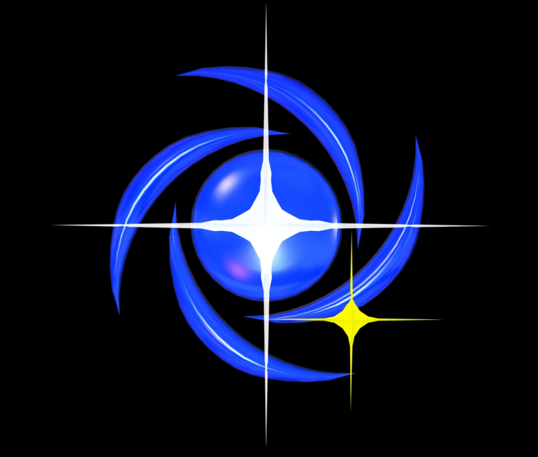
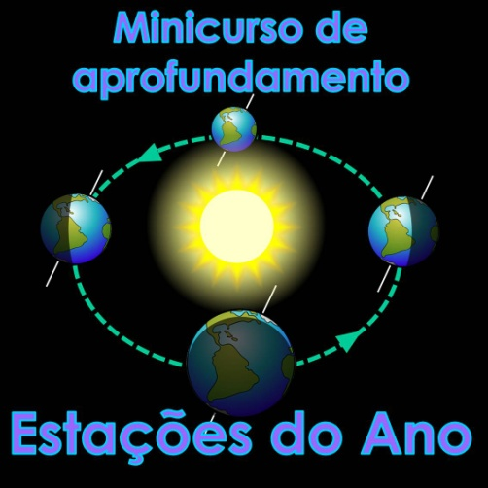
Centro de Divulgação da Astronomia
Observatório Dietrich Schiel
A Esfera Celeste e alguns de seus elementos
André Luiz da Silva
Observatório Dietrich Schiel
/CDCC/USP
Imagem de fundo: céu de São Carlos na data de fundação do observatório Dietrich Schiel (10/04/86, 20:00 TL) crédito: Stellarium

Slide 2
O horizonte e os pontos cardeais
Lado onde o Sol se põe
S
L
O
Lado onde o Sol nasce
N
Esfera Celeste
Crédito da imagem do Sol: http://wwwdevinin.blogspot.com

Slide 3
O Zênite
Zênite
S
L
O
N

Slide 4
O Meridiano
S
L
O
N

Slide 5
Almucântares
S
L
O
N

Slide 6
Os Polos e Equador Celestes
Polo Celeste Sul (PCS)
L
φ
N
S
O
Polo Celeste Norte (PCN)
Equador Celeste

Slide 7
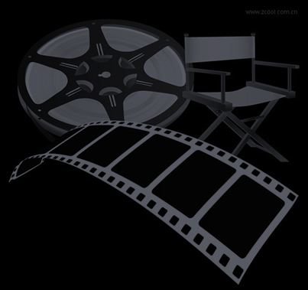
Conexão visão topocêntrica – visão geocêntrica

Slide 8
Polo Celeste Norte
Terra
Equador Celeste
Polo Celeste Sul

Slide 9
A Eclíptica
Movimento anual!
L
N
S
O

Slide 10
Polo Celeste Norte

Eclíptica
Equador
Celeste
Terra

Polo Celeste Sul

Slide 11
Trajetória diária dos astros
PCS
L
N
S
O
PCN

Slide 12
Simulando as trajetórias diárias dos astros

Slide 13
Sistemas de coordenadas

Slide 14
Coordenadas altazimutais

Slide 15
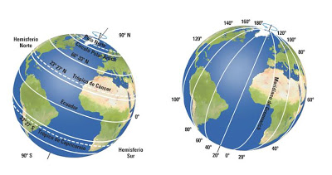
Coordenadas geográficas
Notes:
Crédito da imagem: http://cienciageografica.carpetapedagogica.com

Slide 16
Coordenadas equatoriais

Slide 17
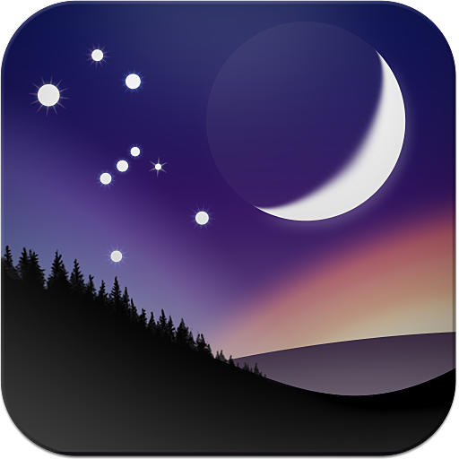
Atividade prática : elementos da Esfera Celeste com o software Stellarium

Slide 18
Indicações para estudo
Material para professores disponibilizado para professores de ciências, no site do Observatório:
http://www.cdcc.usp.br/cda/ensino-fundamental-astronomia/parte1a.html#parte-1a
Apostila do curso de Introdução à Astronomia e Astrofísica do Instituto Nacional de Pesquisas Espaciais (INPE): em especial a seção 1.4.3
http://staff.on.br/maia/Intr_Astron_eAstrof_Curso_do_INPE.pdf

